Slide 1
Quand la théorie ne suffit pas : pour des interventions psychologiques plus pragmatiques
Adrien Fillon
13/03/2026

Slide 2
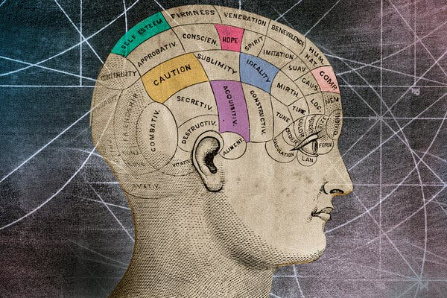


Notes:
Pourquoi fait-on des expérimentations en psychologie ?
Parfois c’est pour tester rigoureusement l’existence de théories mais parfois aussi c’est pour être utile à la société. On pourrait argumenter que c’est pas de la science parce que faire des expérimentations sans avoir l’objectif de créer de la théorie, c’est pas vraiment de la science (popper, la science c’est de la conjecture et de la réfutation).
Moi je m’en fiche parce que ce qui m’intéresse ici, c’est pas ce qu’est la science, mais ce que font les scientifiques, et les scientifiques en psychologie sociale mais pas que, font beaucoup d’études avec comme objectif principal que leur intervention soit utile à la société.

Slide 3

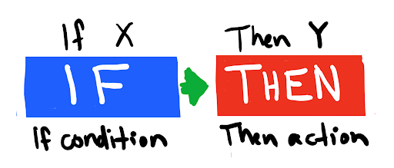


Notes:
Quelques exemples:
Le growth Mindset
L’implementation d’intention
Les interventions d’affirmation de soi
Les nudges

Slide 4
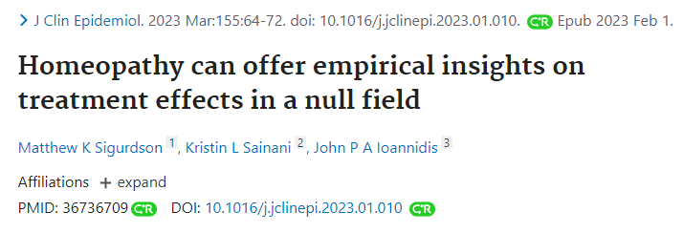
Après deux décennies de recherche (63 études, 97,672 élèves)
Macnamara & Burgoyne (2023)
Les auteurs avec des conflits d’intérêt publient des études avec des tailles d’effet largement supérieures
Les effets méta-analytiques ne sont pas différent de 0
De très nombreux modérateurs sont testés, aucun ne semble pertinent
L’effet est encore plus faible dans les études ayant testé que l’intervention a fonctionné
Oreopoulos et al. 2018
Placebo actif
L’intervention a eu un effet sur le temps d’étude
Mais pas sur la note finale
La théorie du growth mindset n’a pas d’effet principal sur les notes
Mais l’intervention dans laquelle se trouve le growth mindset peut avoir des effets, sur les notes ou sur d’autres modifications comportementales
Macnamara, B. N., & Burgoyne, A. P. (2023). Do growth mindset interventions impact students’ academic achievement? A systematic review and meta-analysis with recommendations for best practices. Psychological Bulletin, 149(3–4), 133–173. https://doi.org/10.1037/bul0000352
Oreopoulos, P., Patterson, R., Petronijevic, U., & Pope, N. (2018). When Studying and Nudging Don’t Go as Planned: Unsuccessful Attempts to Help Traditional and Online College Students. National Bureau of Economic Research. https://doi.org/10.3386/w25036
Notes:
Quelques exemples:
Le growth Mindset
L’implementation d’intention
Les interventions d’affirmation de soi
Les nudges

Slide 5
Notes:
Quelques exemples:
Le growth Mindset
L’implementation d’intention
Les interventions d’affirmation de soi
Les nudges

Slide 6
Plusieurs études à grande échelle ont trouvé des effets positifs de l’implémentation d’intention sur le vote (Nickerson et Rogers, 2010), la vaccination contre la grippe (Milkman et al., 2011) et les dépistages préventifs de santé (Milkman et al., 2013).
Carrera et al. (2018) ne trouvent pas d’effet
Dablander et al., 2025
Routines (intentions fortes)
Le plan concerne le Quand et pas le Comment aller faire de la gym
Les auteurs testent une routine et pas une seule action
Exprimer une intention n’est pas produire une action
Dans le domaine climatique, il n’y a aucun lien
“Intention-behavior gap”
Dablander, F., Lange, F., Brick, C., & Aron, A. R. (2025). Expressing intentions is not climate action. Proceedings of the National Academy of Sciences, 122(28). https://doi.org/10.1073/pnas.2512457122
Carrera, M., Royer, H., Stehr, M., Sydnor, J., & Taubinsky, D. (2018). The limits of simple implementation intentions: Evidence from a field experiment on making plans to exercise. Journal of Health Economics, 62, 95–104. https://doi.org/10.1016/j.jhealeco.2018.09.002
Notes:
Quelques exemples:
Le growth Mindset
L’implementation d’intention
Les interventions d’affirmation de soi
Les nudges

Slide 7
Notes:
Quelques exemples:
Le growth Mindset
L’implementation d’intention
Les interventions d’affirmation de soi
Les nudges

Slide 8
De nombreuses études ont montré des effets positifs des interventions d’affirmation d’identité (par exemple, en politique et dans les études sur la laïcité, Alnajjar et al., 2025 ; Badea et al., 2018 ; Lesick et al., 2021 ; sur les préjugés sexuels, Lehmiller et al., 2010 ; sur le féminisme, Persson et al., 2021 ; et en éducation, Borman et al., 2016).
Néanmoins, pas à large échelle
Hanselman et al., 2017
Ni dans les méta-analyses (Escobar-Soler et al., 2023)
“it is not plausible to expect these interventions to have a positive impact if it is not certain that these individuals or groups are potentially threatened in their own contexts. In this sense, researchers suggest an exhaustive search and a more precise definition of moderators related to individual differences and methodological aspects that may explain the variation in these interventions across studies”, […]“The findings of studies carried out in the last five years whose results show inconsistent, minimal, or even null effects of self-affirmation interventions present common explanatory assumptions related to individual differences between participants (coping with identity threat), the social and cultural context in which they operate, and differences in methodological procedures the between studies based on the provision of sufficient and necessary conditions for optimal fieldwork”. […]“Although students of color belong to a socially and culturally marginalized group in the United States, they tend not to feel threatened when they are in the majority, rendering self-affirmation interventions ineffective” […]“The discrepancy between these findings suggests that the presence of teachers or educational assistants in the intervention may have had an unintended effect on students’ self-affirmation experiences. The dynamics of the interactions between teachers and students during the intervention may have played a crucial role in this effect. For instance, if teachers provided excessive direction or a rigid structure in the implementation of self-affirmation, students may have perceived the activity as less personal and authentic.”
Hanselman, P., Rozek, C. S., Grigg, J., & Borman, G. D. (2017). New evidence on self-affirmation effects and theorized sources of heterogeneity from large-scale replications. Journal of educational psychology, 109(3), 405. https://psycnet.apa.org/doi/10.1037/edu0000141
Escobar-Soler, C., Berrios, R., Peñaloza-Díaz, G., Melis-Rivera, C., Caqueo-Urízar, A., Ponce-Correa, F., & Flores, J. (2023). Effectiveness of Self-Affirmation Interventions in Educational Settings: A Meta-Analysis. Healthcare, 12(1), 3. https://doi.org/10.3390/healthcare12010003
Notes:
Studies on self-affirmation in the political context can consist of a scale of values presented to participants (Alnajjar et al., 2025; Badea et al., 2018), the participants affirming the most important values to them. The scale is therefore the intervention, as the participant indicates to himself how important these values under threat are to them. Studies in education emphasize the need for students to affirm their identity as a student. In doing so, they ask students to choose values important to them (work, family, friends) and explain why these values are important to them.

Slide 9
Notes:
Quelques exemples:
Le growth Mindset
L’implementation d’intention
Les interventions d’affirmation de soi
Les nudges

Slide 10
DellaVigna & Linos, 2022
Bruns et al., (2025)
Les effets des chercheurs universitaires sont deux fois plus gros que les effets des Nudges Units
Comparaison des nudges transparents et opaques
Les chercheurs sont plus intéressés par étudier des caractéristiques des nudges qui produisent des effets plus gros que par étudier des caractéristiques des nudges qui les rendent utile en pratique.
Objectif démocratique d’information aux décideurs politiques
Sur les 23 études comparant ces nudges, une seule est fait hors du laboratoire
Mertens et al., 2022
Méta-analyse de l’ensemble des nudges
Pas d’effet clair
Une énorme hétérogénéité
Une majorité des études en laboratoire
DellaVigna, S., & Linos, E. (2022). RCTs to Scale : Comprehensive Evidence From Two Nudge Units. Econometrica, 90(1), 81‑116. https://doi.org/10.3982/ECTA18709
Bruns, H., Fillon, A., Maniadis, Z., & Paunov, Y. (2025). Comparing transparent and covert nudges : A meta-analysis calling for more diversity in nudge transparency research. Journal of Behavioral and Experimental Economics, 116, 102350. https://doi.org/10.1016/j.socec.2025.102350
Mertens, S., Herberz, M., Hahnel, U. J. J., & Brosch, T. (2022). The effectiveness of nudging : A meta-analysis of choice architecture interventions across behavioral domains. Proceedings of the National Academy of Sciences, 119(1), e2107346118. https://doi.org/10.1073/pnas.2107346118
Notes:
. Indeed, if transparent studies do not lead to worse outcomes than covert nudges, for ethical reasons, policymakers should make transparency the default, as citizens should be aware of the reasons for the experiments conducted on them. As the authors stated, this is a basis of democratic rights.

Slide 11
Notes:
Quelques exemples:
Le growth Mindset
L’implementation d’intention
Les interventions d’affirmation de soi
Les nudges

Slide 12
Plusieurs études individuelles qui trouvent des effets forts
Les méta-analyses ne trouvent pas d’effet moyen
Les méta-analyses trouvent une hétérogénéité forte
Les chercheurs (et méta-analystes) proposent des modérateurs –
des conditions pour lesquelles l’effet se trouverait de manière plus consistante
Pourtant, il semblerait que l’effet psychologique soit différent de l’effet de l’intervention
On aurait donc deux types d’expérimentation : les expérimentations testant plutôt l’effet psychologique et les expérimentations testant plutôt l’effet de l’intervention
L’exploration de l’hétérogénéité est une impasse
Nous devons explorer le type d’expérimentation produisant ces effets → la conception expérimentale
Notes:
Quelques exemples:
Le growth Mindset
L’implementation d’intention
Les interventions d’affirmation de soi
Les nudges

Slide 13



Notes:
Et on a pas besoin de réinventer la roue, ce cheminement de pensée a été déjà fait, il y a très longtemps, dans le domaine biomédical, entre le fait de faire un essai pour comprendre l’effet du médicament sur le cerveau ou pour aider le prochain patient
Identique à tester un effet psychologique sur un changement de comportement/d’attitude précis ou tester sur l’intervention contenant cet effet peut être bénéfique pour la population

Slide 14
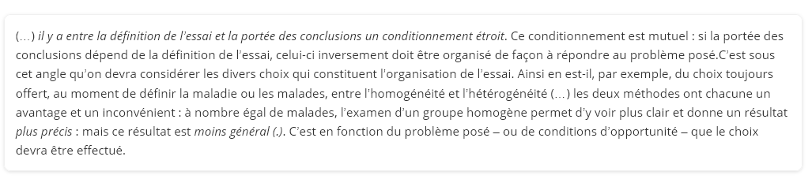
Schwartz 1960
Homogène = précis = pas généralisable
Hétérogène = imprécis = généralisable

Slide 15
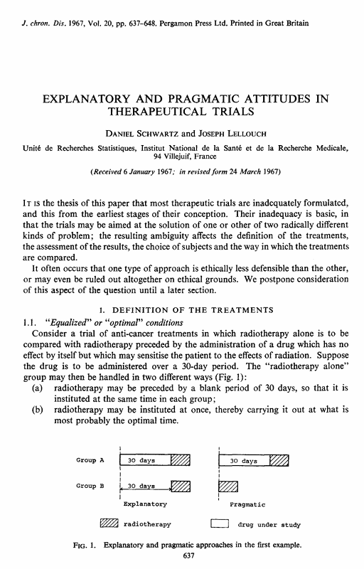
Les essais pragmatiques Schwartz – Lellouch 1967
Pragmatique
Explicatif
Notes:
Premier article : date de 1967 par des français
Explicatif : on essaye d’expliquer l’effet -> processus théorique
Pragmatique : signifie en pratique (relatif aux affaires)

Slide 16
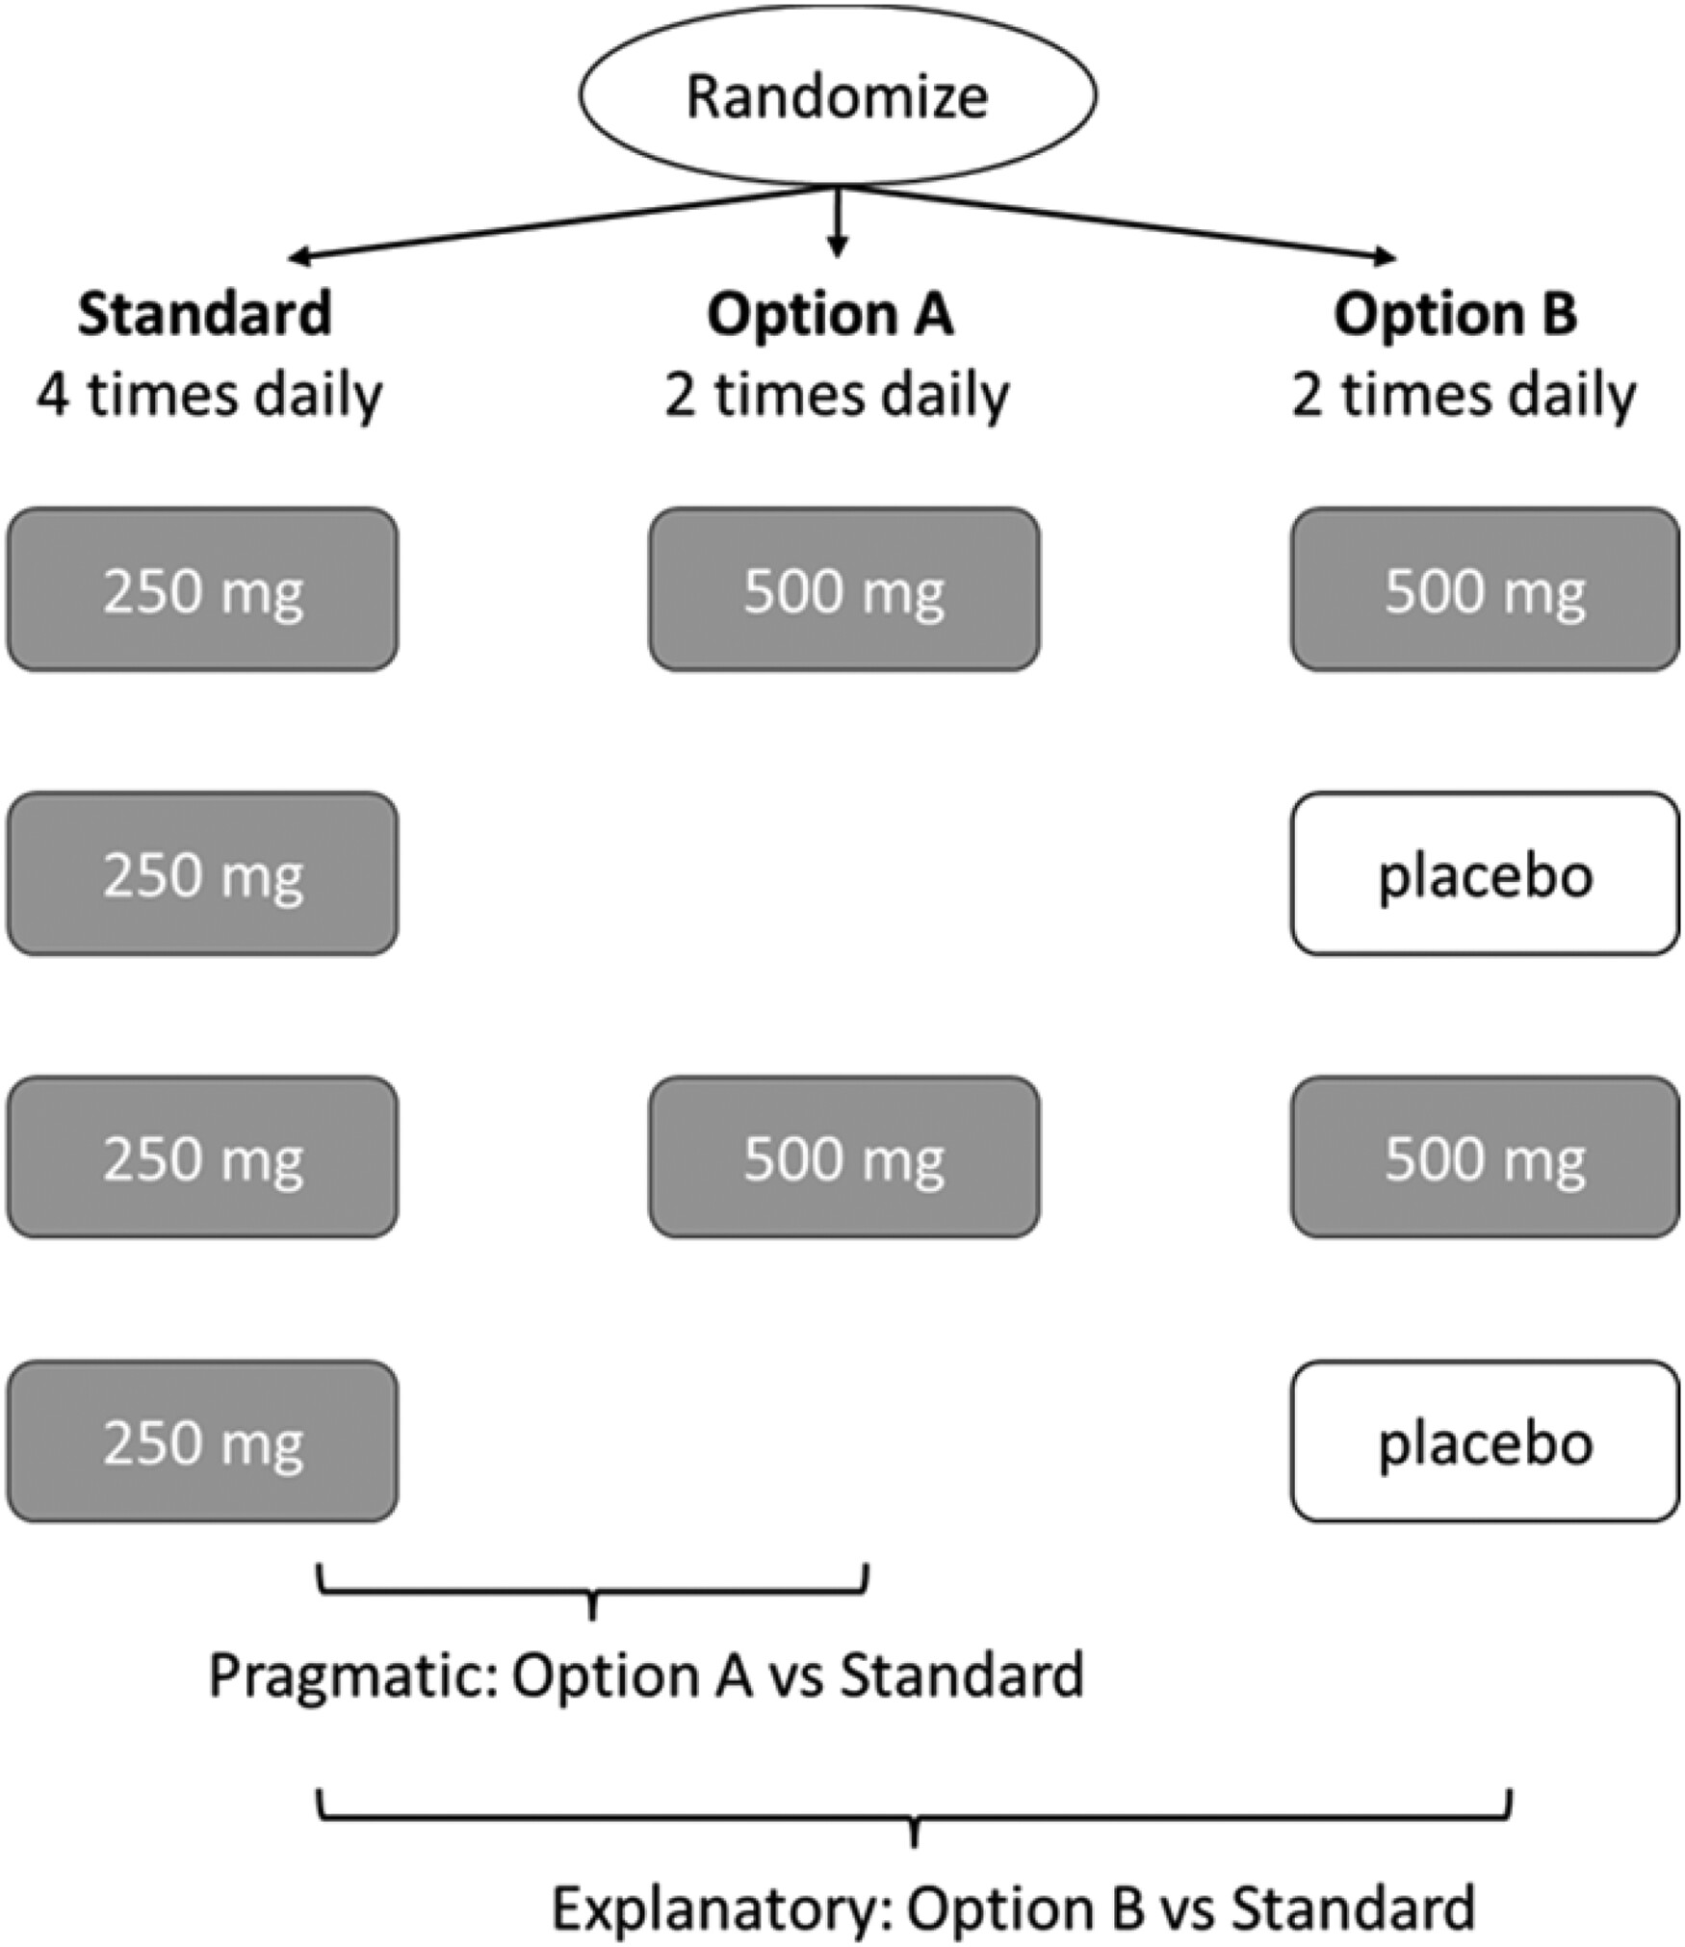
Pragmatique : pas besoin de placebo – condition usuelle
On cherche à prouver que le medicament est “plus utile” qu’un autre, pas qu’il est efficace en lui-même

Slide 17
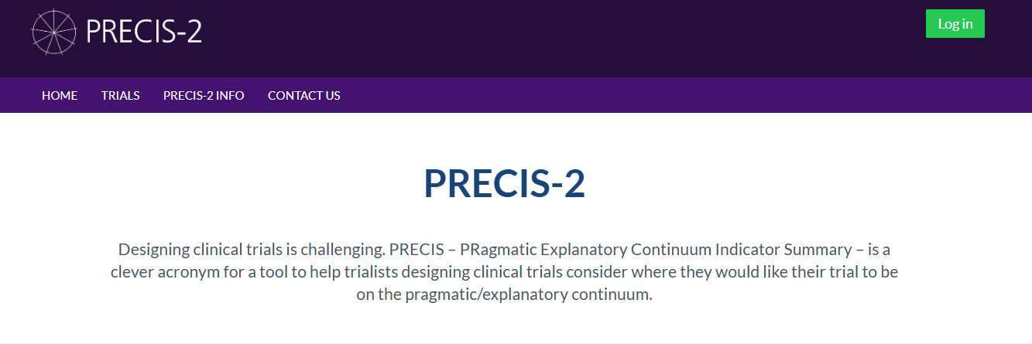
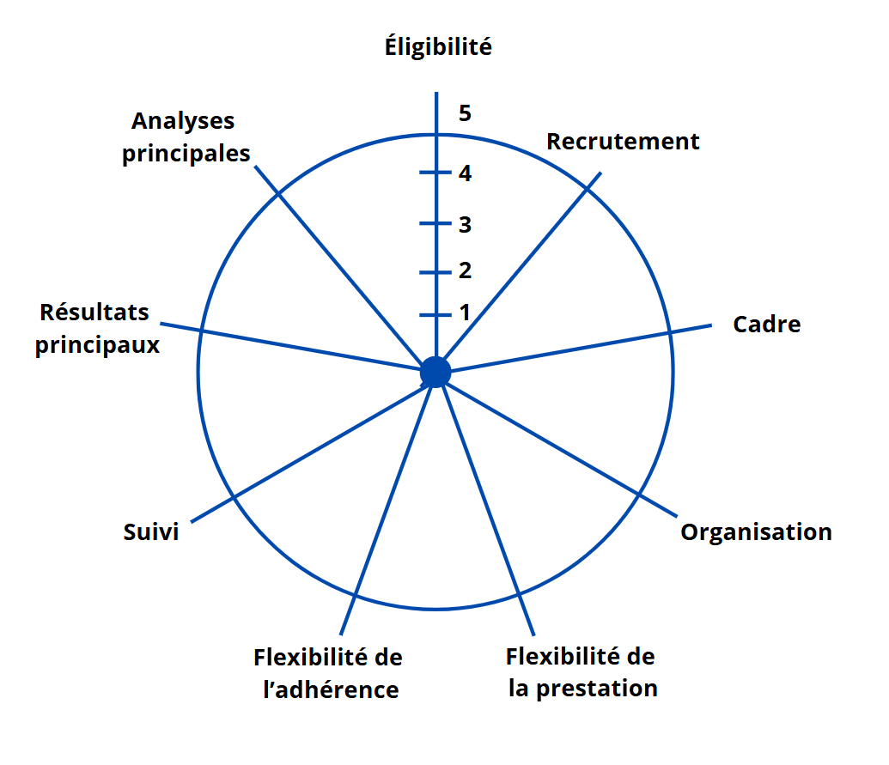
Depuis 2014
Dans la liste des
« 8 articles les plus utiles
du NIHR »
Notes:
National Institute for Health and Care Research
Éligibilité Dans quelle mesure les participants à l’essai sont-ils similaires à ceux qui recevraient cette intervention si elle faisait partie des soins ou du système habituel ? Recrutement Combien d’efforts supplémentaires sont faits pour recruter des participants, au-delà de ce qui serait utilisé dans le cadre habituel pour engager les participants ? Cadre En quoi les réglages de l’essai sont-ils différents de ceux habituels ? Organisation En quoi les ressources, l’expertise des prestataires et l’organisation des soins dans le volet d’intervention de l’essai sont-elles différentes de celles disponibles dans les milieux habituels ? Flexibilité (interprétation) En quoi la flexibilité dans la manière dont l’intervention est dispensée diffère-t-elle de celle anticipée dans les situations habituelles ? Flexibilité (adhésion) En quoi la flexibilité dans la manière dont les participants sont suivis et encouragés à respecter l’intervention est-elle différente de la flexibilité anticipée dans une situation habituelle ? Suite En quoi l’intensité de la mesure et du suivi des participants est-elle différente du suivi typique dans les situations habituelles ? Résultat des primaires Dans quelle mesure le résultat principal de l’essai est-il directement pertinent pour les participants ? Analyse primaire Dans quelle mesure toutes les données sont-elles incluses dans l’analyse du résultat principal ?

Slide 18
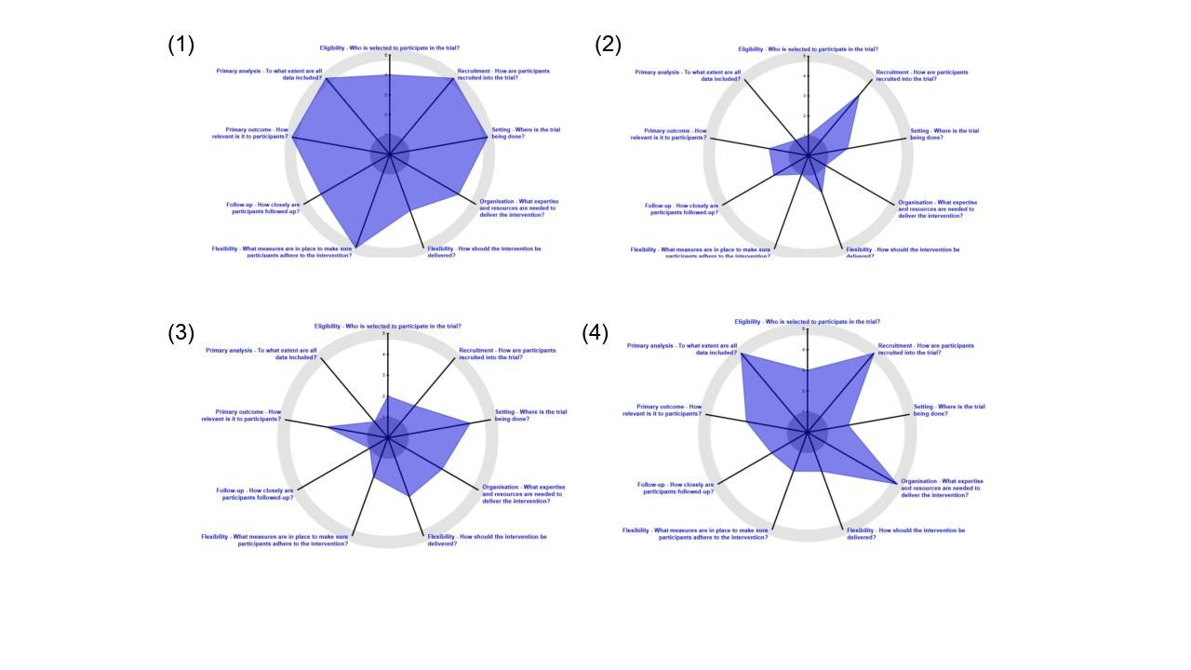

Slide 19
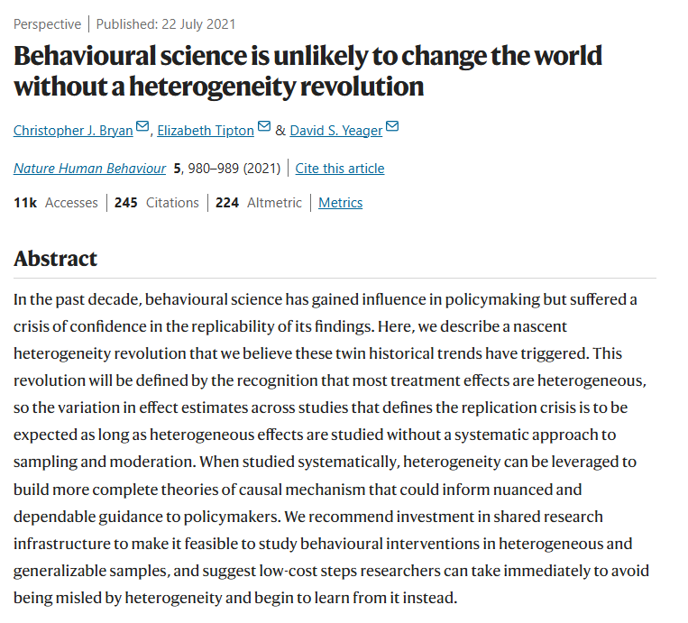
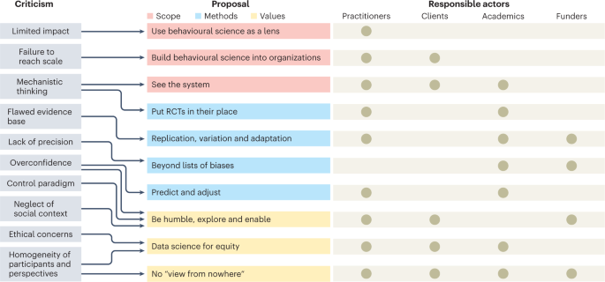
En psychologie
Hallsworth, M. A manifesto for applying behavioural science. Nat Hum Behav 7, 310–322 (2023). https://doi.org/10.1038/s41562-023-01555-3

Slide 20
Le problème des interventions qui ne fonctionnent pas
N’est pas un problème d’hétérogénéité des résultats
Ni des données
Mais de la conception expérimentale
Concentrons-nous soit sur la conception la plus stricte, soit sur la moins stricte, plutôt que de tester toutes les conceptions entre deux
Arrêtons avec les « implication for the theory » et « implication for the practice » et concevons des essais qui n’informent que l’un ou que l’autre, mais en le faisant parfaitement
Cela n’a que des bénéfices pour les chercheurs qui testent des théories (et les méta-analystes) et les chercheurs qui s’intéressent à des effets utiles en pratique (et les décideurs et les citoyens qui en bénéficient)

Slide 21
Vers des interventions utiles en pratique
Les participants de l’intervention doivent-être aussi similaire que possible à la population qui recevrait l’intervention à large échelle (les chercheurs doivent intervenir aussi peu que possible dans le processus de recrutement).
L’intervention doit être implémenté dans l’environnement dans laquelle elle fonctionne – lieu, contrainte, routine, contingences du monde réel. Une intervention dans le travail doit se faire au travail (et pas après le travail ou dans une formation externe), une intervention à l’école doit se faire en cours (et pas dans un lieu comme le préau en grand groupe ou sous-groupe)

Slide 22
Vers des interventions utiles en pratique
L’intervention doit être aussi flexible que possible : que se passe-t-il s’il n’y a pas d’ordinateur ? S’il n’y a pas de formateur ? S’il n’y a pas exactement des groupes de 4 élèves ? Si nous n’avons que 20 minutes au lieu d’une heure ?
Le suivi de l’intervention doit être le plus faible possible, voir inexistant. Idéalement, le chercheur en éducation ne devrait pas collecter des données supplémentaires à ce que ferais l’enseignant (contrôles, devoirs etc.); le chercheurs en nudge doit pouvoir mesurer les comportements (achat, passage dans un lieu, consommation électrique) sans le demander directement aux participants.

Slide 23
Vers des interventions utiles en pratique
L’intervention pragmatique a des bénéfices évidents au participant. Si ce n’est pas le cas, les coûts seront toujours trop importants pour justifier son implémentation à large échelle. Le participant doit comprendre directement pourquoi l’intervention lui est bénéfique.
L’intervention pragmatique prend en compte l’ensemble des participants (intention to treat) et non pas seulement les participants ayant été jusqu’au bout de l’expérimentation. Dans la vraie vie, il y aura des personnes qui refuseront l’intervention, qui arrêteront. Est-ce-que l’effet survit à cette perte ? Les interventions pragmatiques incluent dans l’analyse des personnes désengagées, qui ont raté les vérifications de compréhension ou d’attention, ou qui ont été absent.

Slide 24
Vers des interventions utiles en pratique
Enfin, dans les interventions pragmatiques, le groupe contrôle est aussi proche que possible de l’expérience normale de la vie de la personne, et le plus éloigné possible d’une condition « placebo »

Slide 25
Vers des interventions utiles en pratique
Echantillon similaire à la population générale
Implémenté dans les conditions les plus proches de la réalité
Aussi flexible que possible, dans la procédure comme dans l’expérience participant
Avec un suivi du chercheur le plus faible possible
Avec des bénéfices évidents pour le participant
L’analyse statistique prenant en compte l’ensemble des participants
Le groupe contrôle étant aussi proche que possible de l’expérience normale de l’individu
Le chercheur doit être aussi inutile que possible (après la randomisation)
Notes:
Inutile dans le sens ou il ne doit pas sélectionner les participants, il ne doit pas produire la procedure (c’est l’enseignant, le prestataire, le médecin, le politicien etc qui le fait), il ne doit pas produire ses mesures, il doit pas filtrer ses participants ce qui est évidemment très éloigné de ce que l’on a l’habitude de faire

Slide 26
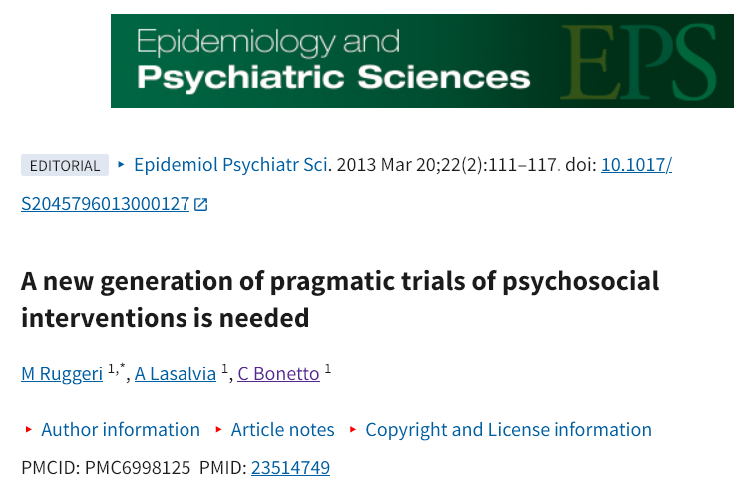
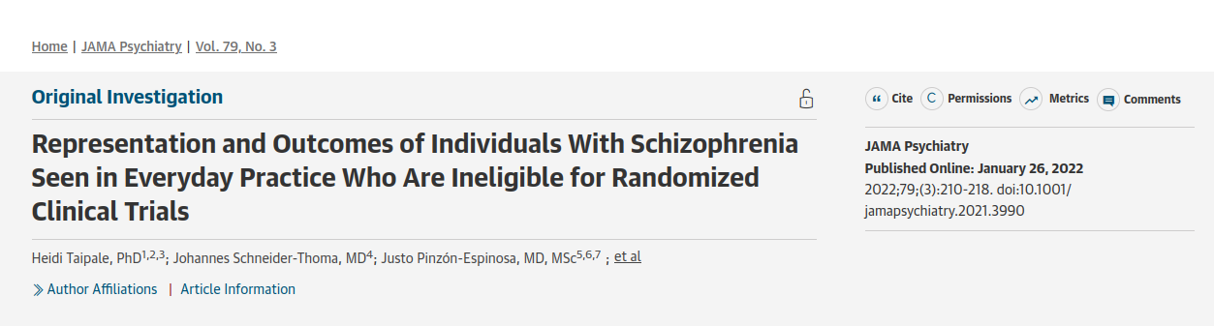
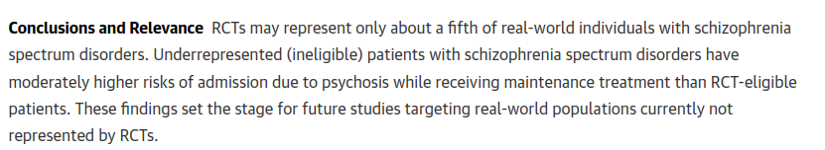
Un début de prise de conscience en psychologie clinique (en fait en psychiatrie)
29 citations depuis 2013

Slide 27
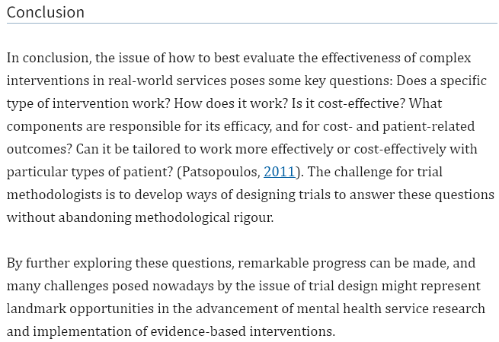
Les cliniciens pensent que les RCTs sont le plus haut niveau de preuve
Mais ne sont pas applicables à la réalité clinique (nombre de patients, hétérogénéité des profils, alliance thérapeutique etc,)
Les essais randomisés contrôlés ne sont pas une bonne méthode pour tester l’efficacité de techniques ou de méthodes cliniques
Les observations cliniques ont une forte validité externe et les RCTs une forte validité interne : les essais pragmatiques tentent de combiner les deux

Slide 28
Conclusion
Les dernières années, les chercheurs en sciences comportementales ont appelé à une révolution d’hétérogénéité
Nous proposons une révolution dans les intentions expérimentales : à quelle question les chercheurs tentent-ils de répondre ?
Des études avec des modérateurs réduiront l’hétérogénéité seulement si elles sont conçues de manière plus explicative
Les interventions seront prises plus au sérieux par les décideurs politiques seulement si elles sont conçues pour répondre à leur question : celle de l’utilité pratique et de la possibilité d’être mise à l’échelle
C’est le cas pour les interventions en psychologie sociale, mais est aussi un aspect fondamental et négligé de la psychologie clinique, qui n’est que de la psychologie interventionnelle

Slide 29


Slide 30
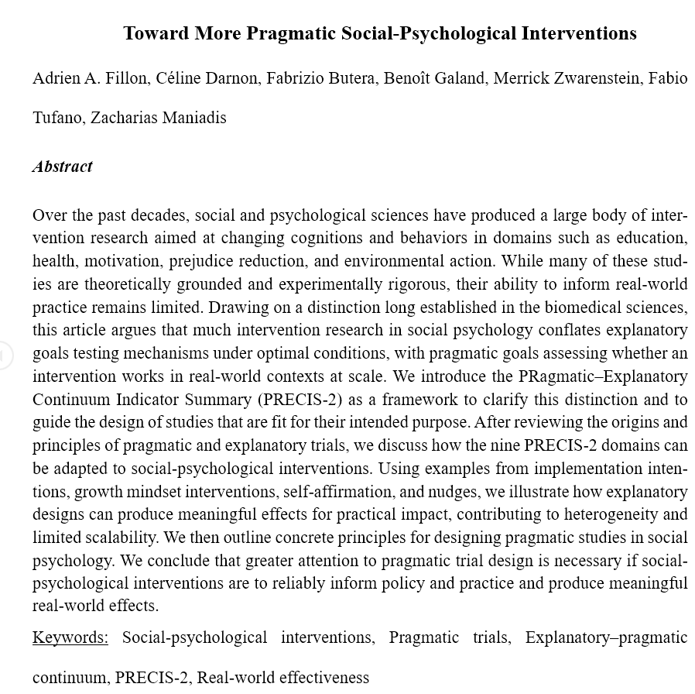

Slide 31
Théorie
effet
Théorie
Modérateur
effet
intervention
Théorie
Modérateur
effet

